Slide 1
尔雅通识课
tsk1.erya100.com
网络通识课程学习指导
王爽

Slide 2

选课
要点
网络课程
- 公共通识类选修课
- 网络授课，无固定教室
- 自主学习，自主监管
尔雅通识课
- 在线学习优质课程
- 丰富的课程资料
- 线上完成作业、互动与考试

Slide 3
网 络 公 选 课
zjcm.chaoxing.com/portal

Slide 4
考 核 比 例
观看课程
30%
10月1日 开课
11月30日 结课
12月1日—12月7日 考试
完成测验
20%
访问量
10%
参加考试
40%

Slide 5
登 陆 学 习

Slide 6
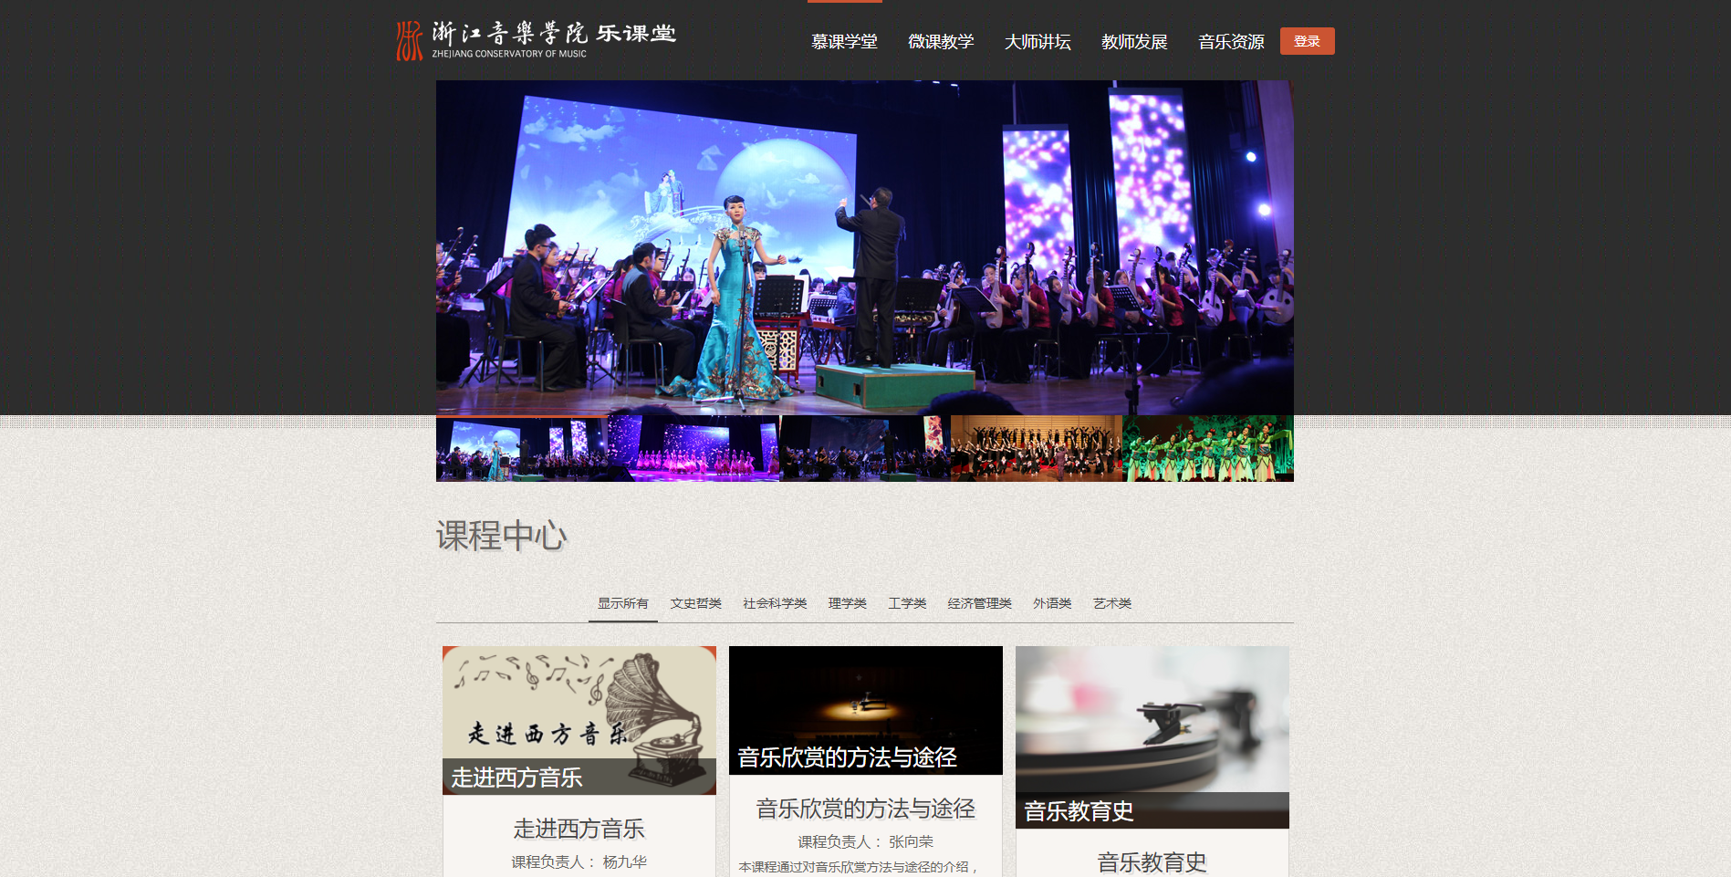
学习网址： zjcm.chaoxing.com/portal
账 号： 本人学号
初始密码： 123456
登陆
学习

Slide 7
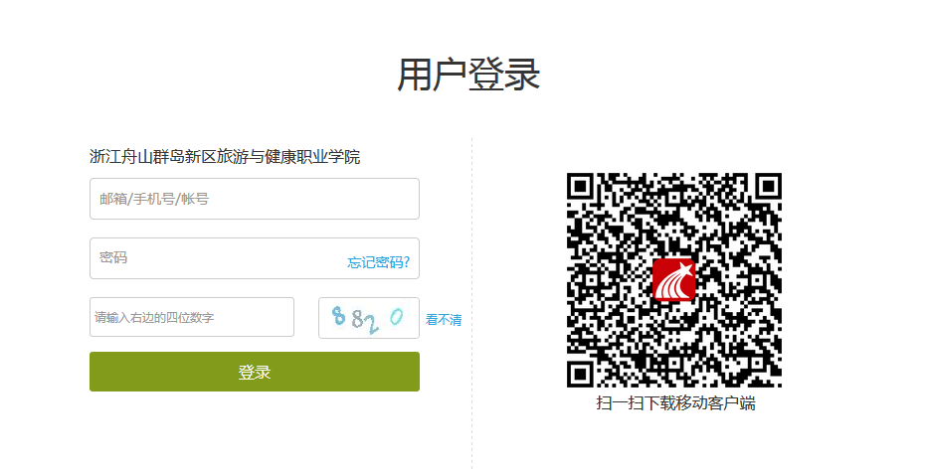

自己的学号
初始密码：123456

Slide 8
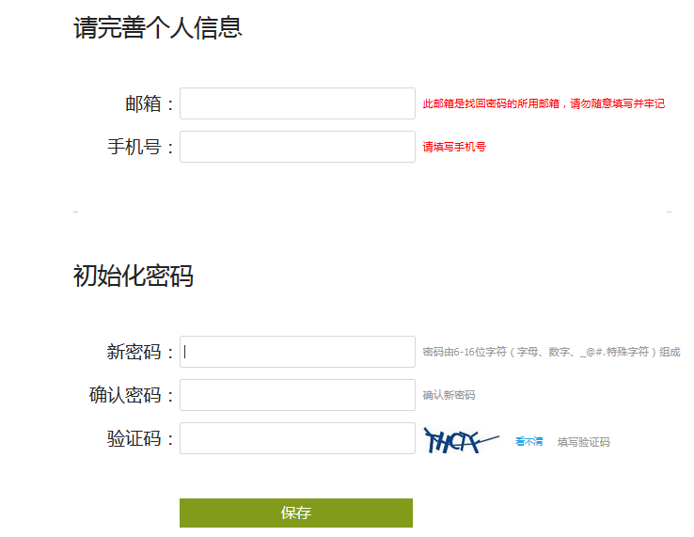

Slide 9
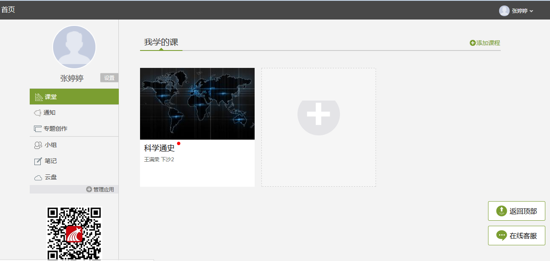

Slide 10
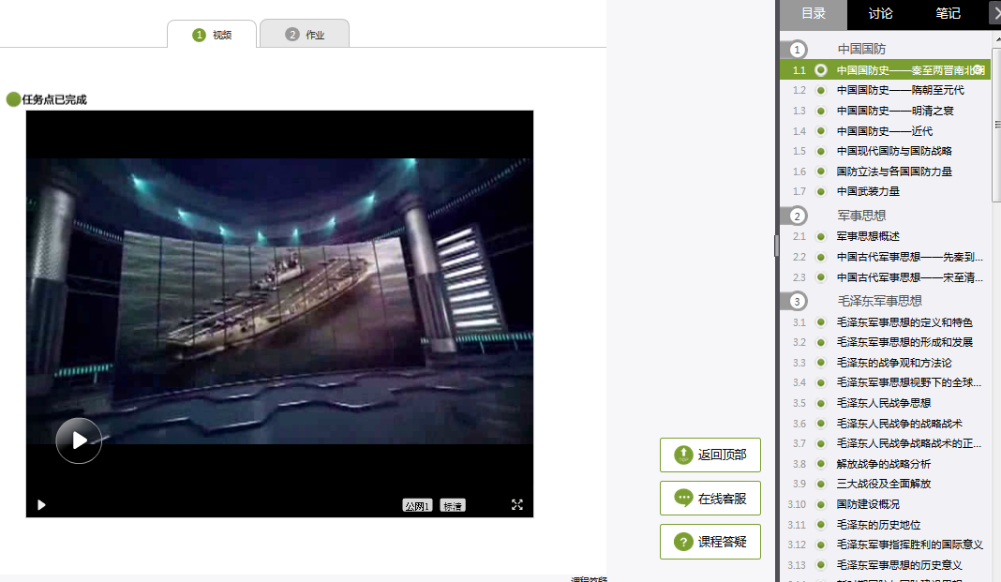
视 频 界 面
课程
学习

Slide 11
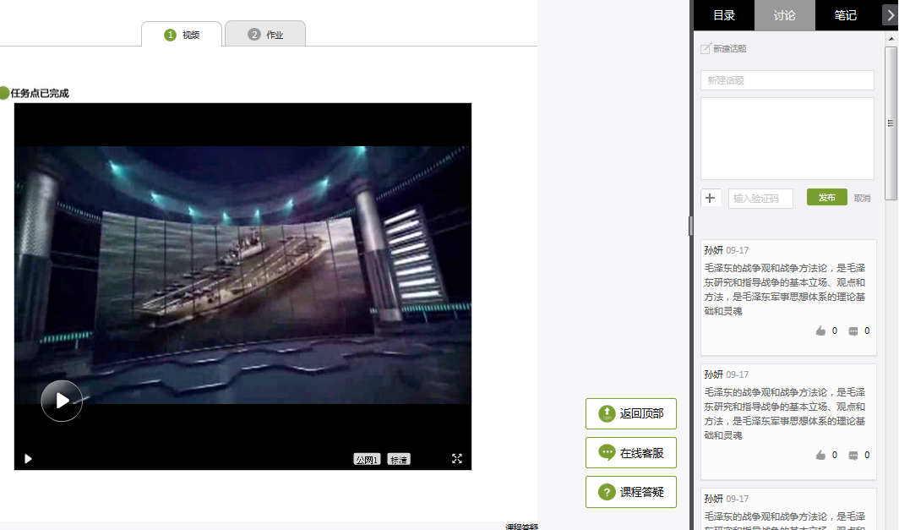
讨论互动
课程
学习

Slide 12
测 验

Slide 13
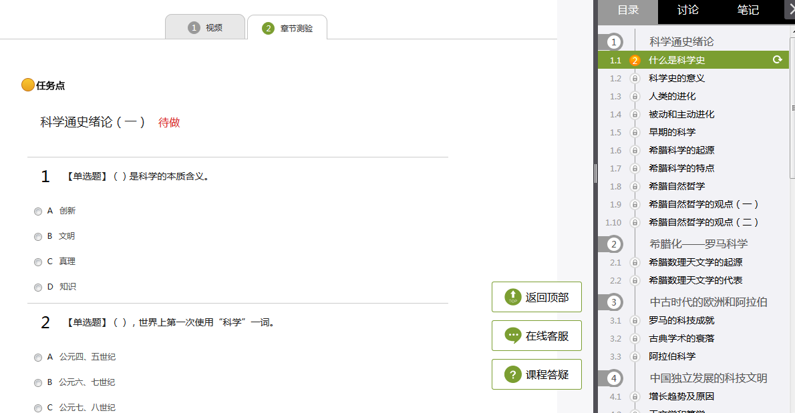
完成作业

Slide 14
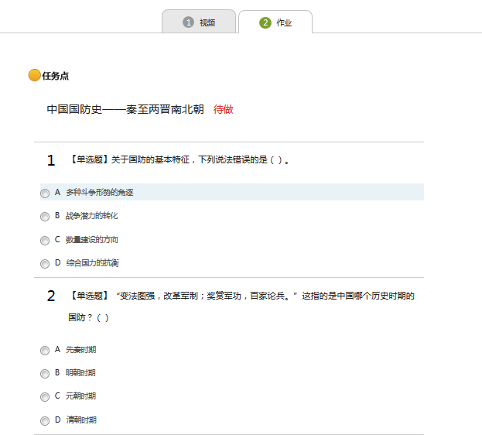

作 业 界 面
课程
学习
完成后，点击“提交”

Slide 15
考 试 时 间
12-1 到 12-7
-- 考试要求：观看课程视频>90%
-- 考试时间：90分钟
-- 考试题型：客观题（选择+判断）

Slide 16
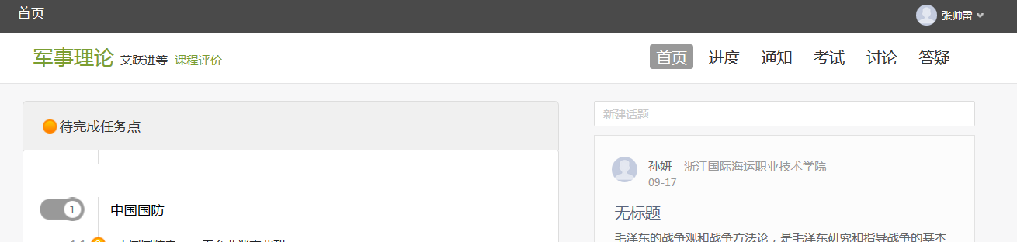
考 试

Slide 17
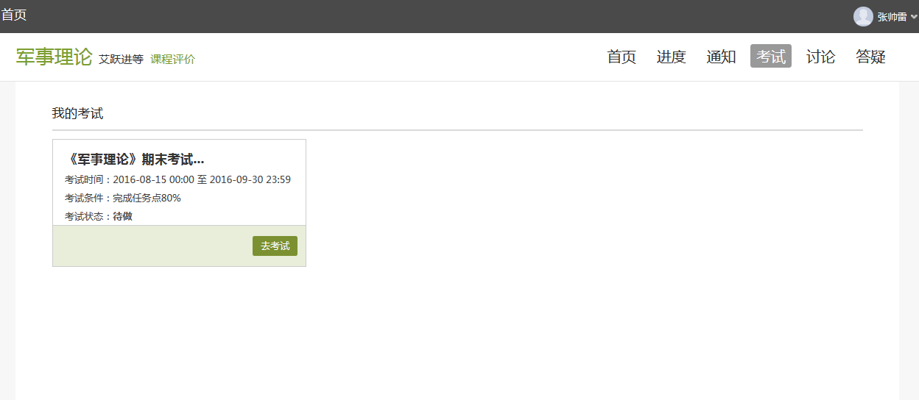
请注意！
一定要提交考试，保存不提交时没成绩。
不参加考试者，一律视为旷考。
参加考试

Slide 18

测验
交流互动
……
学习评价
获得学分
……
选 课
学 习
互动&作业
考 试
得到学分
课程视频
……
在线考试
……

Slide 19

遇到问题？
遇到问题？
王爽
15726968324

Slide 20
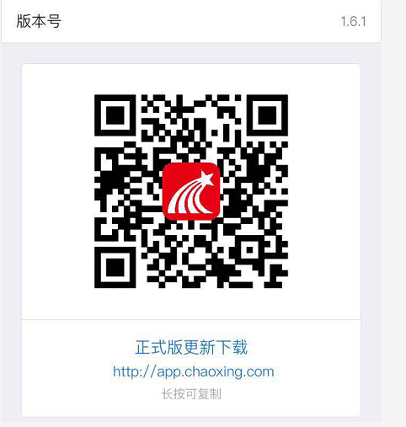
超星学习通
App Store /应用市场 直接搜索超星学习通

Slide 21
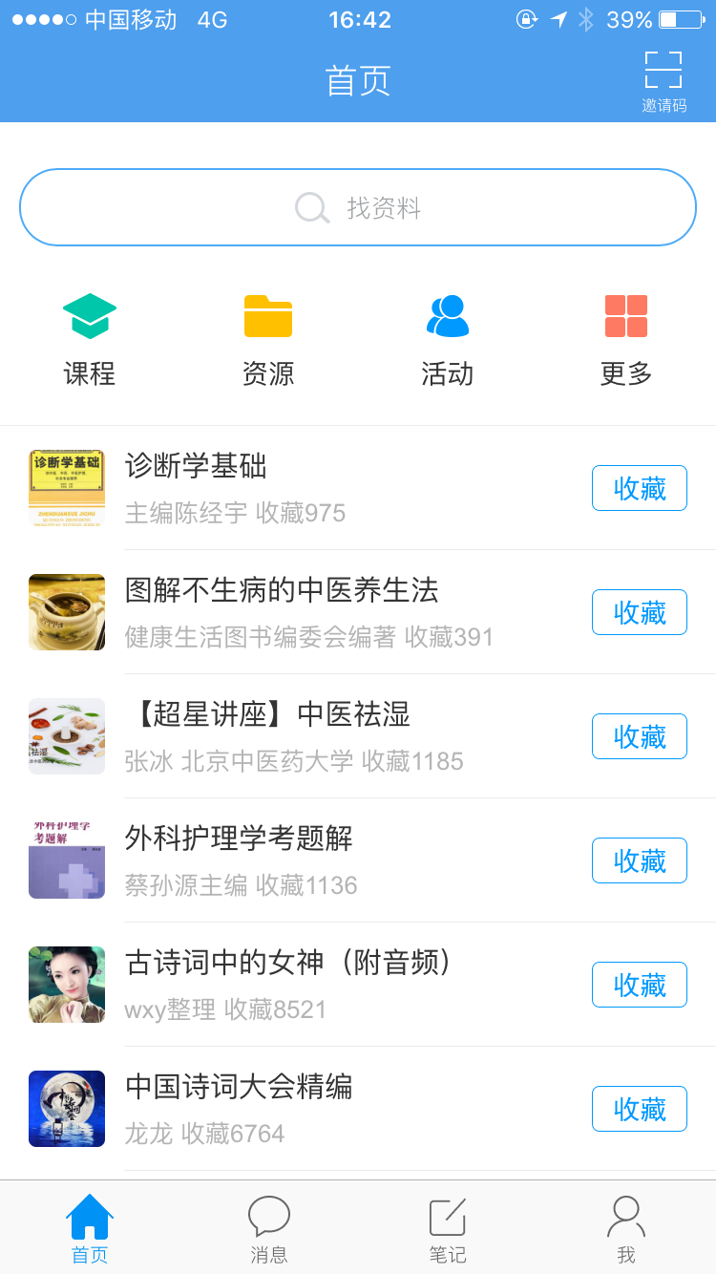
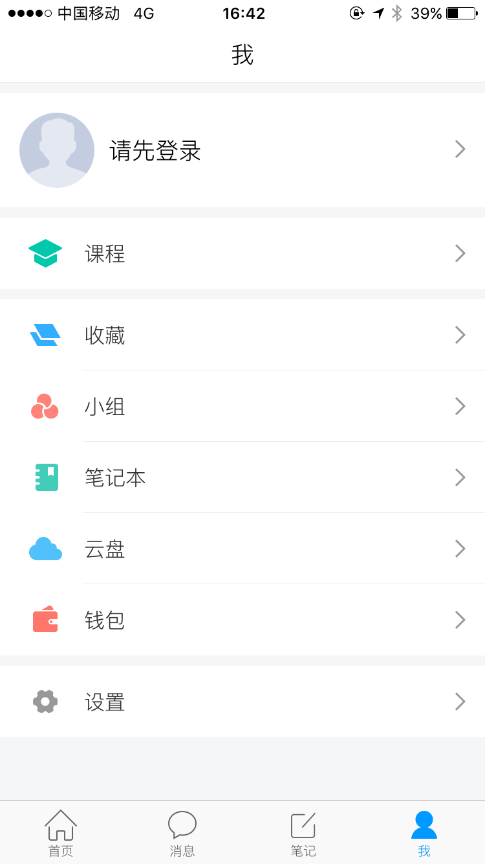
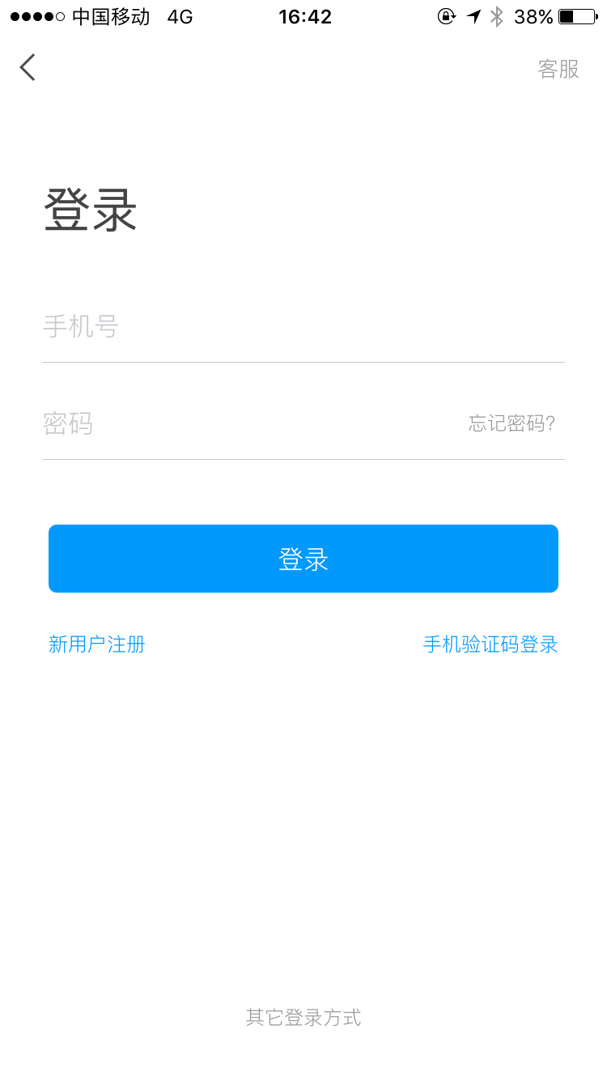
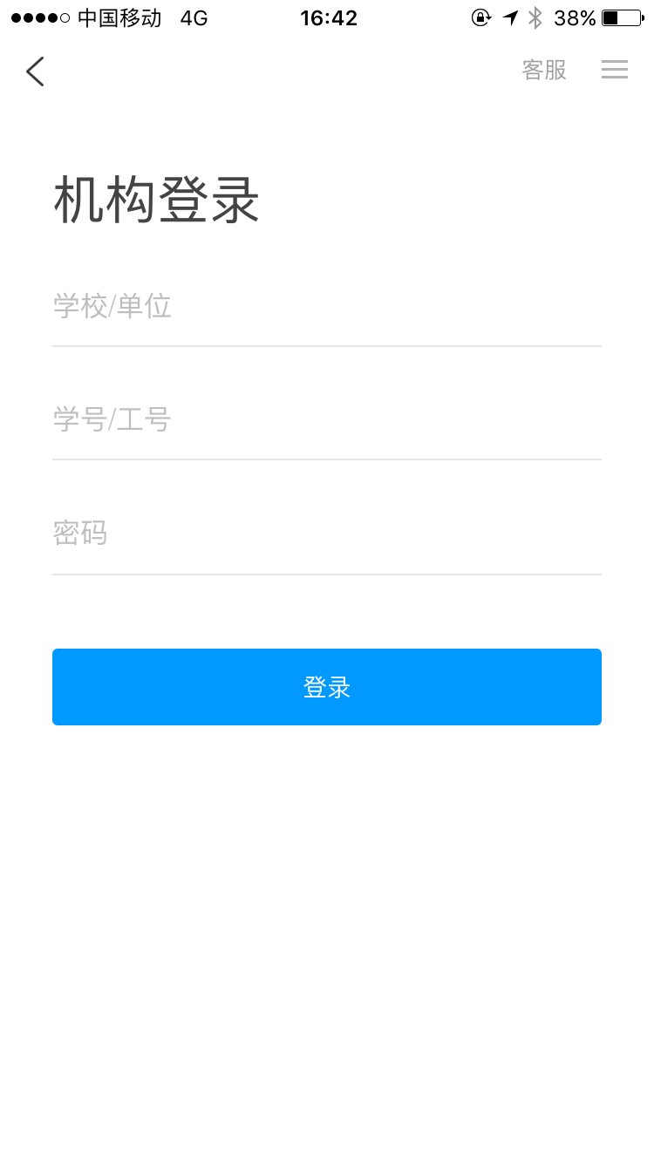
如何登陆
↓
输入浙江音乐学院
输入自己的学号和密码

Slide 22
Thanks！

